Slide 1




ỦY BAN NHÂN DÂN QUẬN LONG BIÊN
TRƯỜNG TIỂU HỌC ĐÔ THỊ VIỆT HƯNG
BÀI GIẢNG ĐIỆN TỬ
KHỐI 3
MÔN: TIẾNG VIỆT

Slide 2


TIẾNG VIỆT

Slide 3
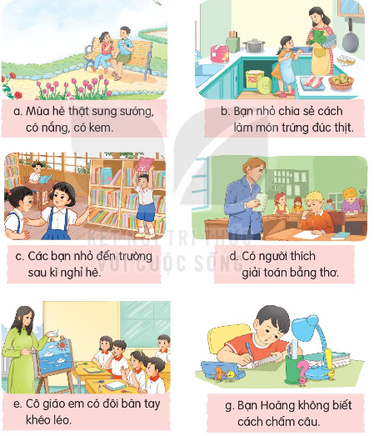
1. Đoán tên bài đọc

Slide 4

CHINH PHỤC
ĐỈNH NÚI
- Click vào từng chấm tròn để qua slide theo trình tự leo núi.

Slide 5
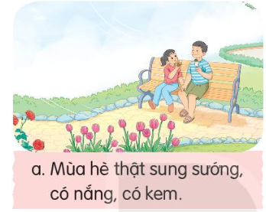


- CLick cậu bé qua slide 3
Đoán tên bài đọc
A. Mùa hè lấp lánh
B. Mùa hè vui
C. Tạm biệt mùa hè

Slide 6
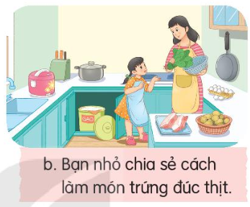
Đoán tên bài đọc
- CLick cậu bé qua slide 3
A. Nấu ăn
B. Tập nấu ăn
C. Vào bếp

Slide 7

Đoán tên bài đọc
- CLick cậu bé qua slide 3
A. Trường em
B. Lớp học
C. Thư viện

Slide 8
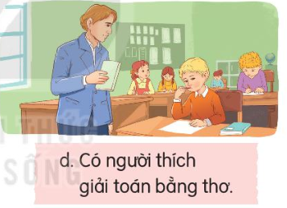
- CLick cậu bé qua slide 3
Đoán tên bài đọc
A. Thầy giáo
B. Giải toán
D. Lời giải Toán đặc biệt

Slide 9

- CLick cậu bé qua slide 3
Đoán tên bài đọc
A. Cuộc họp của em
B. Cuộc họp của
chữ viết
C. Chữ A vui vẻ

Slide 10
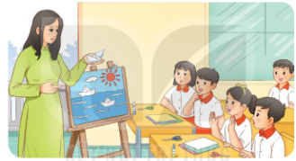
Đoán tên bài đọc
- CLick cậu bé qua slide 3
A. Bàn tay cô giáo
B. Cô giáo em
C. Yêu cô giáo
D. Bàn tay mẹ

Slide 11


2. Chọn đọc một trong những bài trên và chia sẻ điều em thích nhất ở bài học đó.
Đọc lại 1 – 2 bài em thích cùng với bạn.
Nói điều em thích nhất về bài đọc đó.
Thảo luận nhóm đôi

Slide 12





Slide 13
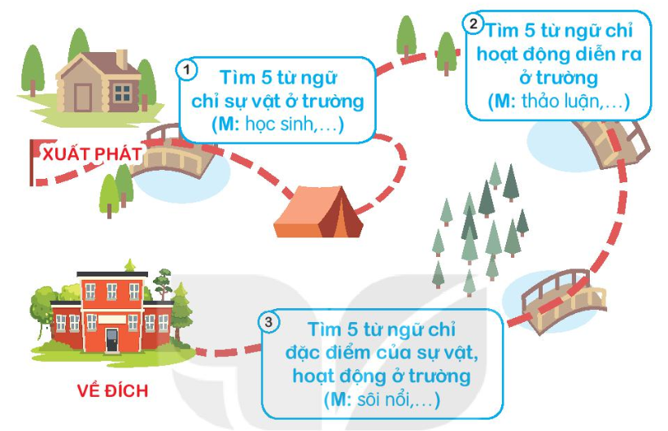
3. Đường từ nhà đến trường của Nam phải vượt qua 3 cây cầu. Hãy giúp Nam đến trường bằng cách tìm từ ngữ theo yêu cầu.

Slide 14

Trò chơi: Ai nhanh hơn
Chia lớp thành 3 nhóm
+ Mỗi nhóm nhận 3 phiếu ứng với 3 yêu cầu của bài.
+ Ghi các từ ngữ theo yêu cầu vào phiếu.
+ Đại diện các nhóm báo cáo.

Slide 15
5 từ ngữ chỉ sự vật ở trường: thầy giáo, cô giáo, bàn ghế, bảng, phấn,…
5 từ chỉ hoạt động diễn ra ở trường: đọc sách, vẽ tranh, tập hát, viết bài, tập thể dục,…
5 từ chỉ đặc điểm của sự vật, hoạt động ở trường: chăm chỉ, sạch sẽ, ngăn nắp, gọn gàng, ngay ngắn.

Slide 16
4. Đặt câu với 2 – 3 từ em tìm được ở bài tập 3.
Chọn 2 – 3 từ em tìm được ở bài tập 3 để đặt câu.
Thảo luận nhóm đôi

Slide 18
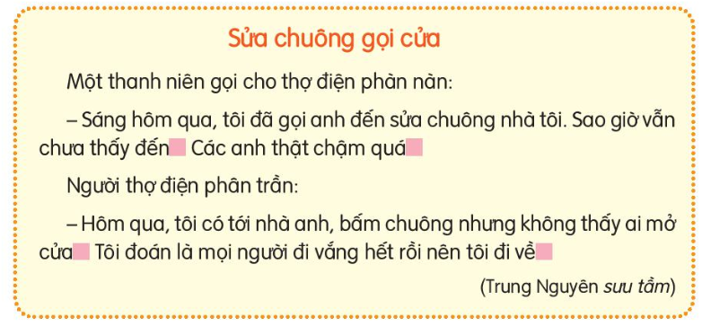
5. Chọn dấu câu phù hợp thay cho ô vuông

Slide 19



Thảo luận các dấu câu có thể điền vào ô trống.
THẢO LUẬN NHÓM 4
Chia sẻ trước lớp

Slide 20
5. Chọn dấu câu phù hợp thay cho ô vuông
?
!
.
.

Slide 21



